Slide 1


Ilmu Komunikasi dan Organisasi
D4 Teknik Informatika
Politeknik Negeri Malang

Slide 2


Slide 3
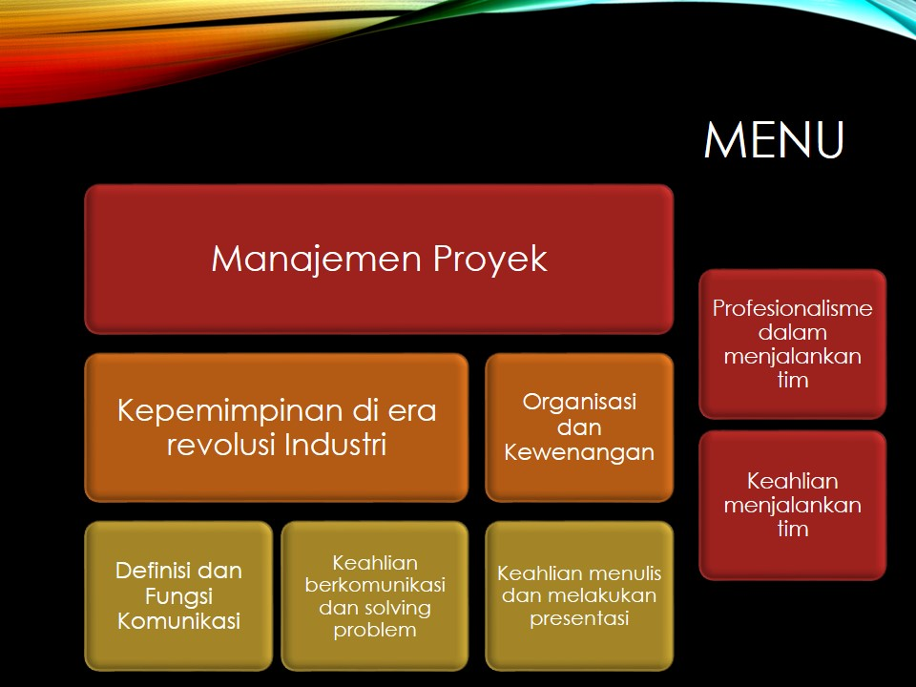

Slide 4
Kriteria Penilaian
Kuis
20%
Tugas
30 %
UTS
20 %
UAS
30%

Slide 5


